Slide 1
Capitolo 2: Strutture dei sistemi operativi
Servizi di un sistema operativo
Interfaccia con l’utente del sistema operativo
Chiamate di sistema
Categorie di chiamate del sistema
Programmi del sistema
Progettazione e realizzazione di un sistema operativo
Struttura del sistema operativo
Macchine virtuali
Generazione di sistemi
Avvio del sistema

Slide 2
Servizi di un sistema operativo
Un S.O. offre un ambiente in cui eseguire i programmi e fornire servizi ai programmi e ai loro utenti.
Ecco una lista di alcune classi di servizi comuni offerti dal S.O. per rendere più agevole la programmazione:
  Interfaccia con l’utente:
    interfaccia a riga di comando (CLI) - basata su stringhe che codificano i comandi, insieme ad un metodo per inserirli e modificarli,
    interfaccia a lotti - comandi e relative direttive sono codificati nei file ed eseguiti successivamente a lotti,
    interfaccia grafica con l’utente (GUI) - sistema grafico a finestre dotato di un dispositivo puntatore (ad es. il mouse).
  Esecuzione di un programma – il sistema deve poter caricare un programma in memoria ed eseguirlo.

Slide 3
Servizi di un sistema operativo (II)
  Operazioni di I/O - i programmi utenti non possono eseguire direttamente operazioni di I/O:
    S.O. deve fornire strumenti per permettere l’esecuzione di operazioni di I/O.
  Gestione del file system – esecuzione di operazioni di lettura, scrittura, creazione e cancellazione file.
  Comunicazioni– scambi di informazioni tra processi in esecuzione sullo stesso calcolatore o collegati tra loro per mezzo di una rete.
    Realizzate tramite memoria condivisa o scambio di messaggi.
  Rilevamento di errori – assicurare la correttezza della computazione rilevando eventuali errori di CPU, di memoria, di I/O o in programmi utenti.

Slide 4
Servizi di un sistema operativo (III)
Esiste un’altra serie di funzioni del S.O. che non riguarda direttamente l’utente ma assicura il funzionamento efficiente del sistema stesso:
  Assegnazione delle risorse – allocare risorse a più utenti o processi che sono concorrentemente in esecuzione.
  Contabilizzazione dell’uso delle risorse – registrare quali utenti usino il calcolatore, segnalando quali e quante risorse impieghino.
  Protezione e sicurezza – assicurare il controllo dell’accesso a tutte le risorse condivise di sistema identificando l’utente ad ogni suo accesso.

Slide 5
Interfaccia utente: interprete dei comandi
Le interfacce a linea di comando (CLI) permettono l’invio diretto di comandi:
  quando i sistemi consentono la scelta tra molteplici interpreti dei comandi questi vengono definiti shell.
    Unix: Bourne Shell, C Shell, Bourne-again Shell, Korn Shell...
  A volte i comandi sono built-in (implementati nel kernel), altre sono semplici nomi di programmi speciali di sistema che vengono quindi eseguiti,
    ad es.: rm file.txt .
    Con il secondo approccio, l’aggiunta di nuove caratteristiche non richiede la modifica della shell.

Slide 6
Interfaccia utente: interfaccia grafica con l’utente
Le interfacce grafiche con l’utente (GUI) forniscono uno strumento user-friendly:
  I comandi sono forniti tramite mouse, tastiera, monitor.
  Icone rappresentano file, programmi, azioni ….
  La pressione dei tasti del mouse sugli oggetti dell’interfaccia causa varie azioni (recupero informazioni, opzioni, esecuzioni di funzioni, apertura di directory).
Inventate negli anni ‘70 nei laboratori Xerox PARC, divennero comuni negli anni ‘80 con l’avvento degli Apple Macintosh.
Molti sistemi oggi includono interfacce sia CLI che GUI:
  Microsoft Windows offre una GUI ed una CLI
  Apple Mac OS X offre una GUI (Aqua), che poggia su un kernel UNIX e mette a disposizione le shell UNIX
  Solaris offre una CLI e opzionalmente GUI (Java Desktop, KDE)

Slide 7
Chiamate del sistema (system calls)
Le system calls costituiscono l’intefaccia tra un processo ed il sistema operativo.
Sono generalmente disponibili in forma di istruzioni in linguaggio assembly.
In alcun sistemi le chiamate possono essere invocate direttamente tramite funzioni scritte in programmi ad alto livello (C, C++).
Tipicamente ad ogni chiamata di sistema è associato un numero.
  Il sistema mantiene una tabella, indicizzata da questi numeri.

Slide 8
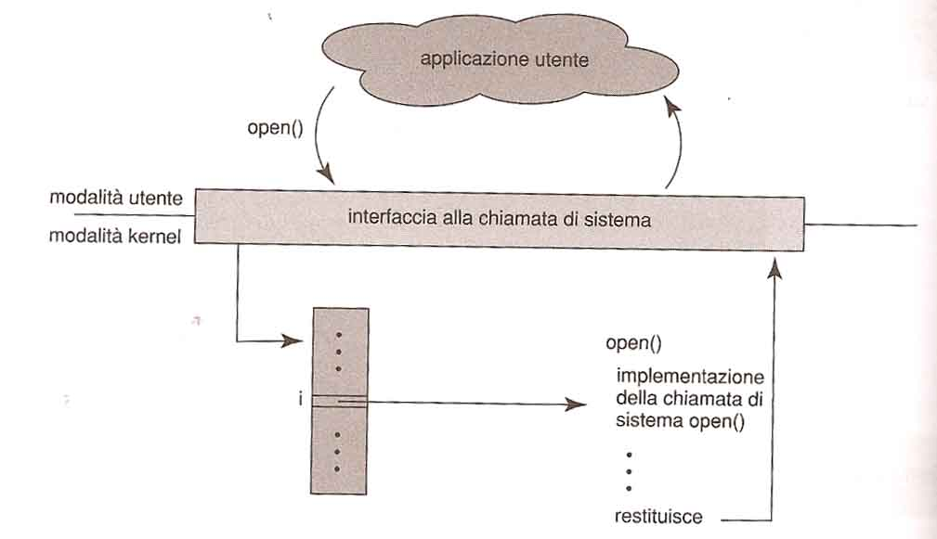
Gestione della chiamata di sistema open()

Slide 9
Passaggio dei parametri
Spesso sono richieste informazioni aggiuntive oltre all’identificativo della system call.
  Il tipo e la quantità di informazione aggiuntivi necessari dipendono dal SO e dalla specifica chiamata di sistema.
Per passare parametri tra un programma in esecuzione ed una chiamata al sistema operativo si può:
  Passare i parametri in registri.
  Memorizzare i parametri in una tabella in memoria e passare l’indirizzo della tabella come parametro in un registro.
  Collocare (push) i parametri in una pila da cui sono prelevati (pop) dal S.O..

Slide 10

Passaggio di parametri in forma di tabella

Slide 11
API e Chiamate di sistema
I programmi applicativi accedono ai servizi del sistema principalmente tramite API (Application Programming Interface) piuttosto che direttamente attraverso le system call.
  Tre API comuni:
    la Win32 API per Windows, la POSIX API per sistemi POSIX-based (che virtualmente includono tutte le versioni di UNIX, Linux, e Mac OS X), e la Java API per la Java virtual machine (JVM).
  Perchè usare API invece di system call direttamente?
    Portabilità dei programmi, mascheramento dei dettagli delle system call reali, etc. .
L’interfaccia (API) alle chiamate di sistema invoca l’opportuna chiamata di sistema e restituisce lo stato ed il valore di ritorno della chiamata stessa.
  Il chiamante deve semplicemente deve seguire le specifiche dell’API e capire cosa il S.O. fa in seguito di una chiamata.
  L’API nasconde al programmatore molti dettagli implementativi, gestiti dalla libreria di supporto run-time (insieme di funzioni della libreria inclusa con il compilatore).

Slide 12
Categorie di chiamate del sistema
Controllo dei processi.
  Terminazione (normale o anormale)
  Caricamento, esecuzione
  Creazione ed arresto di un processo
  Esame ed impostazione degli attributi di un processo
  Attesa per il tempo indicato
  Attesa e segnalazione di un evento
  Assegnazione o rilascio di memoria
Gestione dei file.
  Creazione e cancellazione di file
  Apertura, chiusura
  Lettura scrittura posizionamento
  Esame e impostazione degli attributi di un file

Slide 13
Categorie di chiamate del sistema (II)
Gestione dei dispositivi.
  Richiesta e rilascio di un dispositivo
  Lettura, scrittura, posizionamento
  Esame e impostazione degli attributi di un dispositivo
  Inserimento logico ed esclusione logica di un dispositivo
Gestione delle informazioni.
  Esame ed impostazione dell’ora e della data
  Esame ed impostazione dei dati del sistema.
  Esame ed impostazione degli attributi dei processi, file e dispositivi
Comunicazione.
  Creazione e chiusura di una connessione
  Invio e ricezione di messaggi
  Informazioni sullo stato di un trasferimento
  Inserimento ed esclusione di dispositivi remoti

Slide 14
Programmi di sistema
I programmi di sistema offrono un ambiente per lo sviluppo e l’esecuzione dei programmi.
Possono essere divisi in:
  Gestione dei file.
  Informazioni di stato.
  Modifica dei file.
  Ambienti di ausilio alla programmazione.
  Caricamento ed esecuzione dei programmi.
  Comunicazioni.
Con la maggior parte dei S.O. sono anche forniti programmi che risolvono problemi o operazioni comuni:
  programmi di applicazione.
Per molti utenti l’interfaccia con S.O. è definita in termini di programmi di sistema invece che di system call.

Slide 15
Progettazione e realizzazione di un S.O.
Scopi della progettazione:
  Scopi degli utenti:
    S.O. dovrebbe essere conveniente da usare, semplice da imparare, affidabile, sicuro e veloce
  Scopi del sistema:
    S.O. dovrebbe essere semplice da progettare, implementare e mantenere, ed anche flessibile, affidabile, privo di errori ed efficiente
Meccanismi e criteri:
  I meccanismi determinano come eseguire qualcosa, i criteri cosa si debba fare
  La separazione tra meccanismi e criteri permette massima flessibilità nel caso i criteri debbano essere successivamente modificati
Realizzazione:
  I S.O. ora possono essere scritti anche in linguaggi ad alto livello.
  Vantaggi
    Possono essere scritti più velocemente
    codice più compatto e più semplice da capire ai fini del debugging
    portabilità

Slide 16
Struttura del sistema
Affinché possa funzionare correttamente ed essere facilmente modificabile un S.O. non viene in genere progettato come un sistema monolitico ma suddiviso in piccoli componenti.
Struttura semplice:
  Molti sistemi sono nati come sistemi piccoli e solo in un secondo tempo si sono accresciuti superando il loro scopo originale.
  Ad es. MS-DOS, aveva come scopo il fornire la massima funzionalità nel minimo spazio.
    Non è modulare
    Nonostante la presenza di una struttura elementare le sue interfacce ed i livelli di funzionalità non sono ben separati

Slide 17

Struttura degli strati di MS-DOS

Slide 18
Struttura di sistema di UNIX
A causa dei limiti delle architetture per cui era stato progettato, anche la strutturazione di UNIX non risultò completa.
Il S.O. UNIX consiste di due parti separate:
  Programmi di sistema
  Kernel
    Consiste di tutto ciò che nel diagramma a stati di un sistema è compreso tra l’hardware e l’interfaccia delle chiamate del sistema.
    Fornisce il file system, lo scheduling della CPU, la gestione della memoria e altre (forse troppe) funzioni.
    Difficile da migliorare: le modifiche in una parte possono avere effetto negativo in un’altra.

Slide 19

Struttura di sistema di UNIX (II)

Slide 20
Metodo stratificato
In presenza di hardware appropriato si suddivide il S.O. in un certo numero di strati (livelli), ciascuno costruito sopra gli strati inferiori.
Lo strato più basso (0) è lo strato fisico, quello più alto (n) è l’interfaccia utente.
Gli strati sono composti in modo che ciascuno di essi usi solo funzioni o operazioni e servizi che appartengono a strati di livello inferiore.
Ogni strato si realizza impiegando unicamente le operazioni messe a disposizione dagli strati inferiori, considerando soltanto le azioni che compiono senza entrare nel merito di come sono realizzate.
Ogni strato nasconde a quelli superiori l’esistenza di determinate strutture dati, operazioni ed elementi fisici.

Slide 21

Uno strato di sistema operativo

Slide 22
Micronucleo
Il kernel è il nucleo di un sistema operativo:
  il software che ha il compito di fornire ai processi in esecuzione un accesso sicuro e controllato all'hardware.
Il kernel ha anche la responsabilità
  di assegnare una porzione di tempo-macchina,
  di permettere l’accesso alle risorse hardware a ciascun programma.
Nell’approccio di progettazione del S.O. basato su microkernel, si cerca di spostare i servizi dal kernel al livello dei programmi utente.
In generale un micronucleo offre i servizi minimi di gestione dei processi, della memoria e di comunicazione.

Slide 23
Micronucleo (II)
La “filosofia” del microkernel:
  Solo le funzioni assolutamente essenziali del nucleo del sistema operativo dovrebbero essere nel kernel;
  I sevizi meno essenziali e le applicazioni sono costruiti sopra il microkernel e vengono eseguiti in modalità utente.
La linea di separazione fra cosa è dentro e cosa è fuori dal microkernel varia da un progetto all’altro.
La caratteristica comune è che molti servizi che facevano parte del S.O. diventano sottosistemi esterni che interagiscono con il kernel e tra di loro,
  Ad es. driver dei dispositivi, file system, gestore della memoria virtuale, sistema a finestre, servizi di sicurezza, etc..
L’architettura a microkernel sostituisce la tradizionale stratificazione verticale dei SO con una orizzontale.

Slide 24
Micronucleo (III)
I componenti del SO esterni al microkernel sono implementati come processi server:
  interagiscono fra di loro su una base di parità, tramite passaggio di messaggi attraverso il microkernel.
Il microkernel gestisce lo scambio dei messaggi.
Scopo principale del micronucleo è fornire funzioni di comunicazione tra i programmi client ed i vari servizi,
  anch’essi eseguiti nello spazio utente, tramite scambio di messaggi.
Vantaggi:
  facilità di estensione del sistema (che va fatta nello spazio utente)
  S.O. può essere semplicemente adattato a nuove architetture
  Più affidabile (meno codice) e sicuro

Slide 25
Microkernel

Slide 26
Moduli
Molti sistemi operativi moderni implementano un kernel modulare:
  usano un approccio object-oriented.
  Ogni componente è separata.
  Ognuna di essa dialoga con le altre componenti attraverso interfacce.
  Ciascuna di esse può essere caricata quando necessaria all’interno del kernel.
  L’approccio dei moduli è molto simile a quello stratificato (livelli) ma presenta maggiore flessibilità.
    Ad es. Solaris.

Slide 27
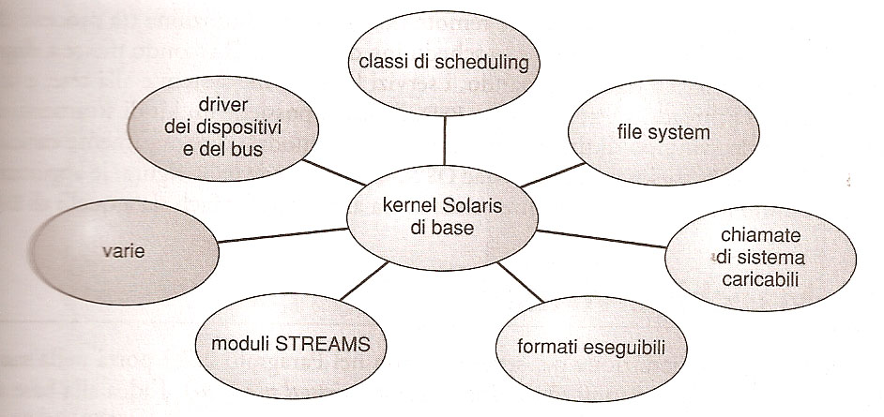
Solaris: moduli

Slide 28
Mac OS X
Il S.O. Mac Os X (Darwin) adotta una struttura ibrida.
  E’ organizzato in strati, uno dei quali contiene il microkernel Mach.
Gli strati superiori comprendono gli ambienti esecutivi delle applicazioni ed un insieme di servizi che offre un’interfaccia grafica per le applicazioni.
Il kernel si trova in uno strato sottostante ed è costituito dal microkernel Mach e dal kernel BSD.
  Il primo cura la gestione della memoria, le chiamate di procedure remote (RPC), la comunicazione tra processi - compreso lo scambio di messaggi - e lo scheduling dei thread.
  Il secondo mette a disposizione un'interfaccia BSD a riga di comando, i servizi legati al file system e alla rete, e le API POSIX, compreso Pthreads.
Oltre a Mach e BSD, il kernel possiede un kit di strumenti connessi all'I/O per lo sviluppo di driver dei dispositivi e di moduli dinamicamente caricabili detti estensioni del kernel nel gergo di Mac OS X.
Le applicazioni ed i servizi comuni possono accedere direttamente sia ai servizi di Mach sia a quelli di BSD.

Slide 29
Mac OS X (II)

Slide 30
Macchine virtuali
Una macchina virtuale tratta hardware e S.O. come se fossero entrambi hardware.
S.O. crea l’illusione di processi multipli, ciascuno in esecuzione con un suo processore (virtuale) e la sua memoria (virtuale).
Le risorse del sistema vengono condivise per creare le macchine virtuali:
  Lo scheduling della CPU crea l’ illusione che ciascun utente disponga della propria CPU e memoria.
  I meccanismi di spooling ed il file system possono fornire dispositivi di I/O “virtuali”.
  Un normale terminale utente serve come “console virtuale” della macchina virtuale.

Slide 31

Modelli di sistema
Semplice
Macchina virtuale

Slide 32
Vantaggi e svantaggi delle macchine virtuali
Il concetto di macchina virtuale provvede una completa protezione delle risorse del sistema:
  ciascuna macchina virtuale è isolata dalle altre.
Questo isolamento non permette però la condivisione diretta di risorse.
Una macchina virtuale è un ottimo strumento per la ricerca e lo sviluppo di nuovi S.O.
  Lo sviluppo di un nuovo S.O. può essere fatto su una macchina virtuale, senza interrompere le normali operazioni del sistema).
Non è semplice implementare macchine virtuali a causa della necessità di fornire un esatto duplicato della architettura fisica sottostante.

Slide 33
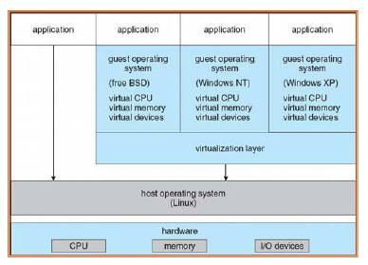
VMware

Slide 34
Java
I programmi Java vengono compilati in un formato “neutro” che verrà eseguito da una macchina virtuale Java (Java Virtual Machine - JVM).
JVM consiste in:
- caricatore delle classi
- verificatore delle classi
- interprete del linguaggio
Compilatori Just-In-Time (JIT) possono migliorare le prestazioni

Slide 35

La macchina virtuale Java

Slide 36
Generazione di sistemi (SYSGEN)
I S.O. sono disegnati per macchine di una stessa classe:
  il sistema deve essere configurato per ciascuna specifica architettura.
Il processo di generazione di sistemi (SYSGEN) recupera informazioni relative alla configurazione hardware e software specifica:
  CPU, quantità di memoria disponibile, dispositivi disponibili, opzioni del S.O. richieste per i valori dei parametri che è necessario usare, etc..
Approcci alla configurazione:
  modifica del codice sorgente e ricompilazione,
  selezione del “sottoinsieme” utile (codice precompilato),
  selezione dinamica tramite tabella (cod. precompilato)

Slide 37
Avvio del sistema
La procedura di avviamento di un calcolatore attraverso il caricamento del kernel è nota come avviamento (booting) del sistema.
Nella maggior parte dei sistemi esiste una piccola porzione di codice – pgramma di avvio (bootstrap loader) - che localizza il kernel, lo carica in memoria centrale, e ne avvia l‘ esecuzione.
Qualche volta il processo è diviso in due fasi:
  un blocco di boot in una locazione fissa del disco contiene il bootstrap loader.
  Quando il computer viene accesso, l’esecuzione parte da una locazione fissa di memoria e
  del firmware (ROM, EPROM) viene usato per caricare in memoria il blocco di boot.

